Slide 1
Ad: Sahib soyad:Ibadov
Qurup:AP204
IS :Searching ve Sorting

Slide 2
Linear search—xetti axtaris
Xətti axtarış məlumat dəstindəki elementi axtarmaq üçün istifadə edilən ən sadə yanaşmadır. O, məlumat dəstinin əvvəlindən başlayaraq sonuna qədər uyğunluq tapana qədər hər bir elementi yoxlayır. Hədəf elementi tapdıqdan sonra axtarış tamamlanır və dayandırılır

Slide 3
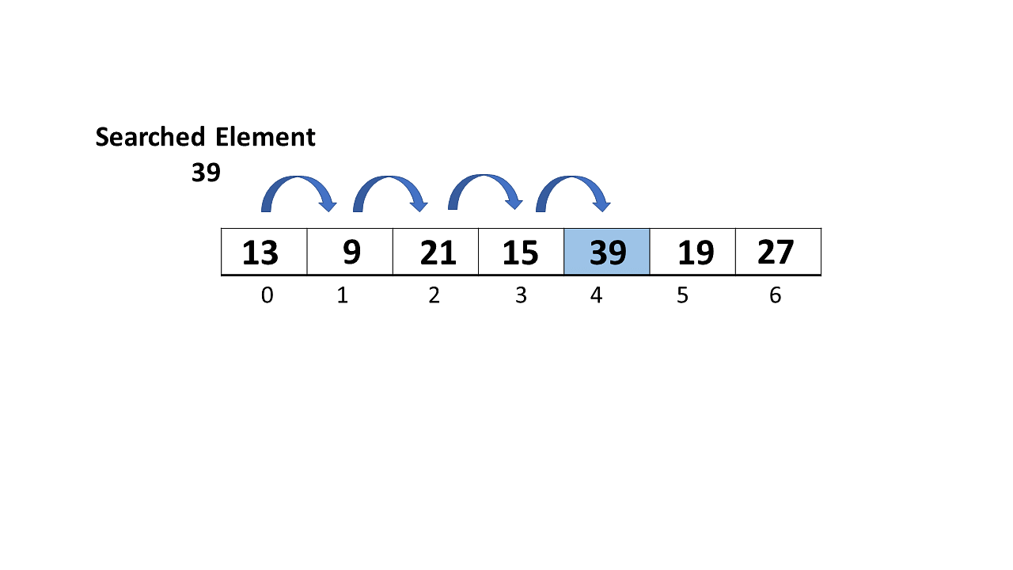

Slide 4
Binary searching—ikili axtaris
İkili axtarış elementlərin çeşidlənmiş siyahısından elementi tapmaq üçün səmərəli alqoritmdir. Mümkün yerləri yalnız birinə daraltmayana qədər o, siyahının elementi ehtiva edə bilən hissəsinin yarıya bölünməsi ilə işləyir. Giriş dərsliyində təxmin etmə oyununda ikili axtarışdan istifadə etdik.

Slide 5
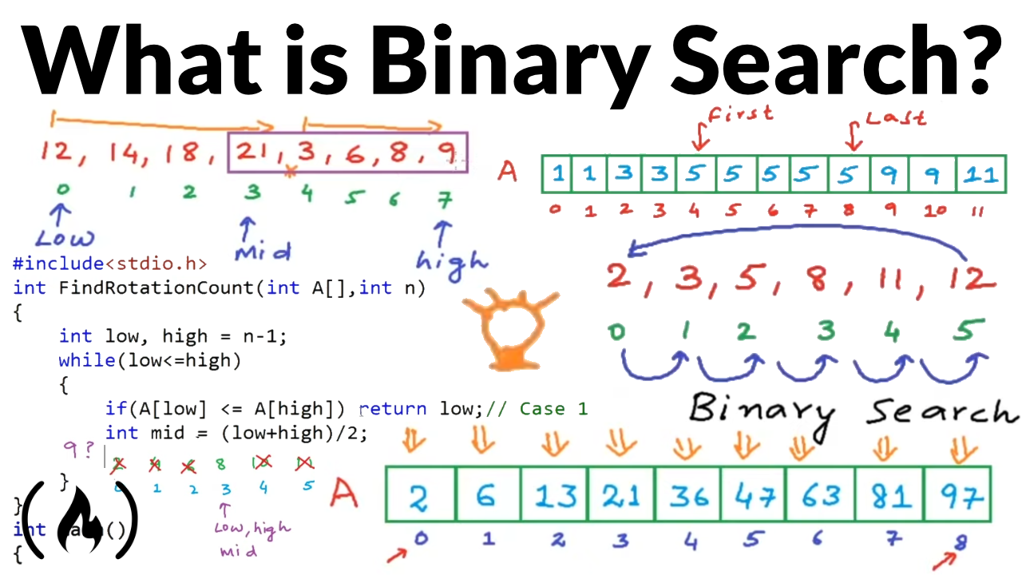

Slide 6
jump search—axtarisla atlayin
Atlama axtarışı, k element atlayaraq çeşidlənmiş massivdəki elementi tapır və sonra istədiyiniz elementin əvvəlki atlama ilə cari atlama arasında olub olmadığını yoxlayır.

Slide 7
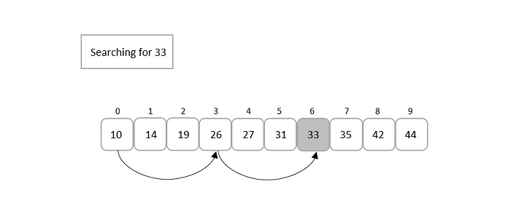

Slide 8
Sorting

Slide 9
Bubble sort—Bubble cesidi
Baloncuk çeşidləmə alqoritmi bir neçə dəfə məlumatların siyahısından keçir, hansının sıradan çıxdığını görmək üçün yan-yana olan iki elementi müqayisə edir. Bütün məlumatlar sıralanana qədər məlumatların siyahısından keçməyə davam edəcək.

Slide 10
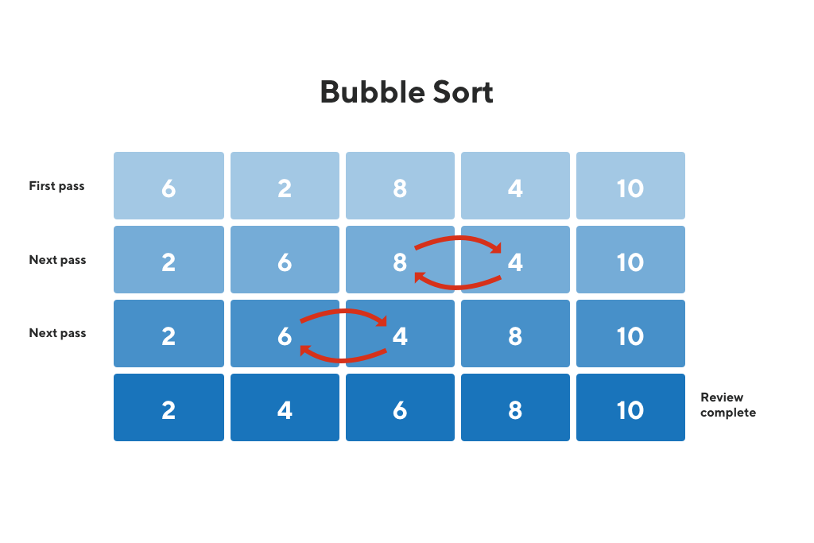

Slide 11
selection sort—secim cesidi
Seçmə çeşidləmə çeşidlənməmiş massivdə ən kiçik elementi götürərək onu önə çıxarmaqla işləyir. Ən kiçikini tapana qədər hər bir elementi (soldan sağa) keçirəcəksiniz. Massivin birinci elementi indi çeşidlənir, qalan hissəsi isə çeşidlənməyib

Slide 12
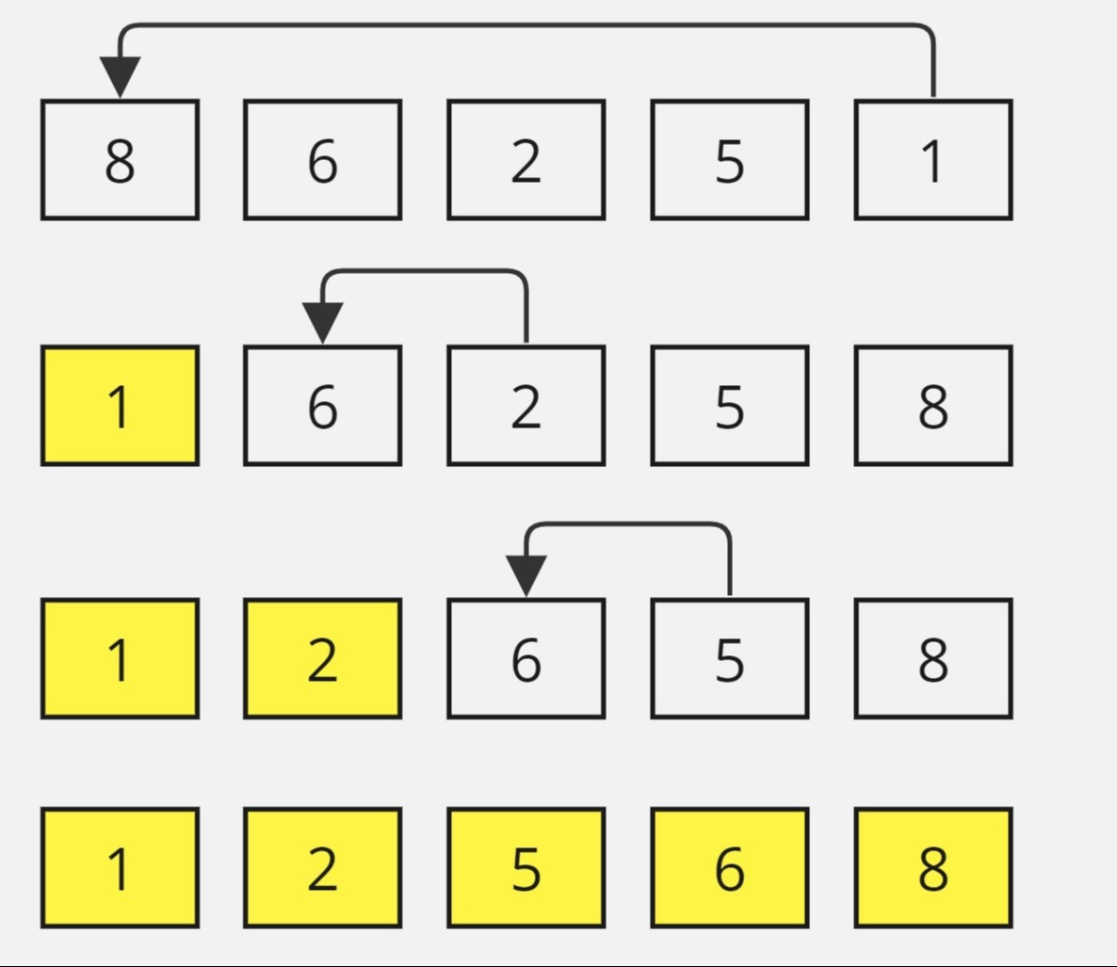

Slide 13
insertion sort—daxil etme novu
Daxiletmə çeşidi əlinizdə oyun kartlarını çeşidlədiyiniz üsula bənzər işləyən sadə çeşidləmə alqoritmidir. Massiv faktiki olaraq çeşidlənmiş və çeşidlənməmiş hissəyə bölünür. Çeşidlənməmiş hissədən dəyərlər seçilir və çeşidlənmiş hissədə düzgün mövqeyə yerləşdirilir.

Slide 14
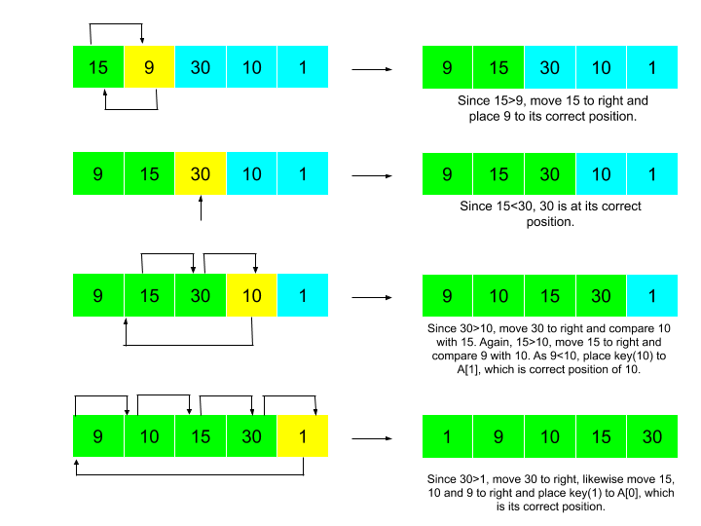

Slide 15
merge sort—birleseme cesidi
Birləşdirmə çeşidləmə alqoritmi nədir? Birləşdirmə çeşidləmə ən səmərəli çeşidləmə alqoritmlərindən biridir. O, “parçala və qalib gəl” strategiyasına əsaslanır. Birləşdirici çeşidləmə hər birində yalnız bir element olana qədər siyahıları davamlı olaraq bir neçə alt siyahıya kəsir, sonra həmin alt siyahıları çeşidlənmiş siyahıda birləşdirir.

Slide 16
